Slide 1

Baruch Spinozan muotokuva, joka on Samuel van Hoogstratenin käsialaa

Slide 2

Kaiverrus Baruch Spinozasta

Slide 3

Spinozan "Etiikan" pääpiirteet latinaksi

Slide 4
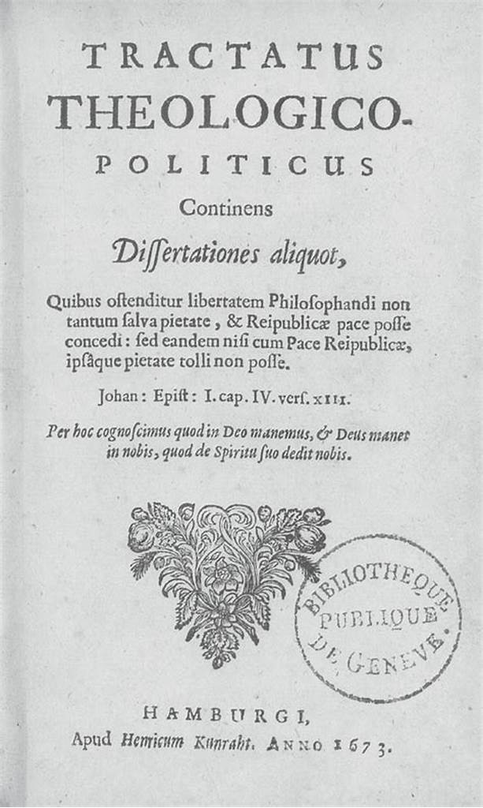
Spinoza, "Tractatus Theologico-Politicus", 1675

Slide 5

Satoshi Nakamoton patsas Gergely, R., & Gilly, T. (2021). Graphisoft Park, Budapest, Unkari

Slide 6


Maalaus, joka kuvaa Spinozan sulkemista Amsterdamin juutalaisyhteisön ulkopuolelle
Baruch Spinozan käyttämä sinetti

Slide 7



Nikolaus Kopernikus
Galileo Galilei
Johannes Kepler

Slide 8

Gottfried Wilhelm Leibniz
Immanuel Kant
Arthur Schopenhauer
Friedrich Nietzsche

Slide 9

Denis Diderot
Voltaire
Jean-Jacques Rousseau

Slide 10

Voltaire

Slide 11

Galileo Galilei

Slide 12
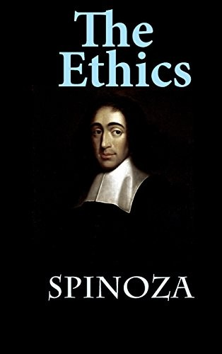
Spinoza, "Etiikka"

Slide 13
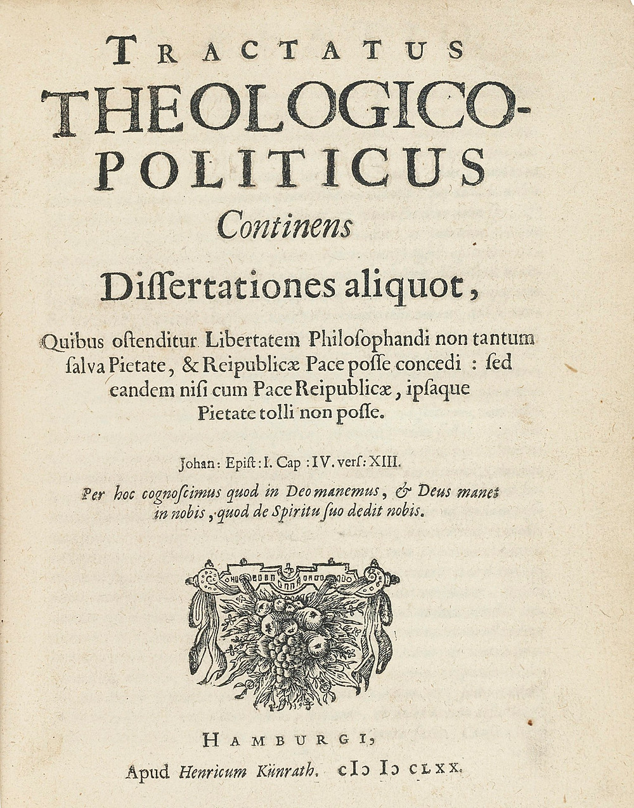
Spinoza, "Tractatus Theologico-Politicus"

Slide 14

Gilles Deleuze

Slide 15
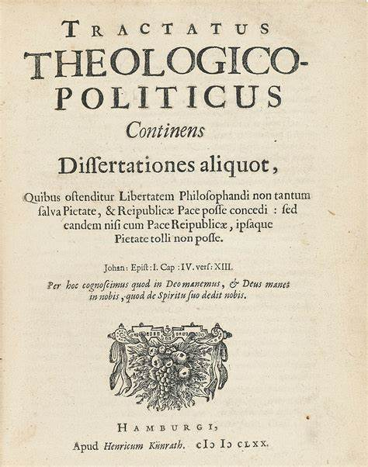
Spinoza, "Tractatus Theologico-Politicus"

Slide 16

"Etiikka", osa I, "Jumalasta"

Slide 17

William Blaken maalaus "Jumala luo maailmankaikkeuden"

Slide 18

Lissabonin maanjäristys vuonna 1755

Slide 19

Gottfried Wilhelm Leibniz

Slide 20

Jean-Jacques Rousseau

Slide 21


Nicolas Copernic
Charles Darwin

Slide 22

Pohjoisen napapiirin kartta, 1800-luku

Slide 23



Galileo Galilei
Isaac Newton
Albert Einstein

Slide 24

René Descartes

Slide 25

René Descartes, "Keskustelu metodista"

Slide 26

Descartesin patsas

Slide 27

Ajattelen, siis olen
Descartes

Slide 28

Lisäys Spinozan "Etiikan" ensimmäiseen osaan

Slide 29

Emmanuel Kant

Slide 30

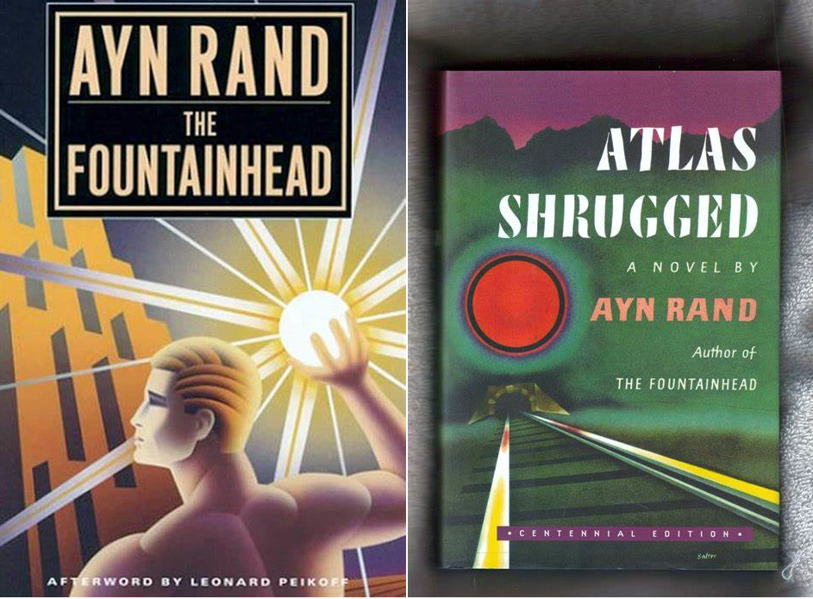
Ayn Rand
The Fountainhead
Atlas Shrugged

Slide 31

Spinoza, "Etiikka", kolmas osa

Slide 32
Nikolaus Kopernikus
Galileo Galilei
Johannes Kepler

Slide 33

Jean-Baptiste Lamarck

Slide 34

Georges Cuvier

Slide 35

F.A.Hayek, "Tie maaorjuuteen"

Slide 36
Spinozan etiikan pääpiirteittäinen kuvaus latinaksi

Slide 37
William Blaken maalaus "Jumala luo maailmankaikkeuden"

Slide 38

Gilles Deleuze

Slide 39

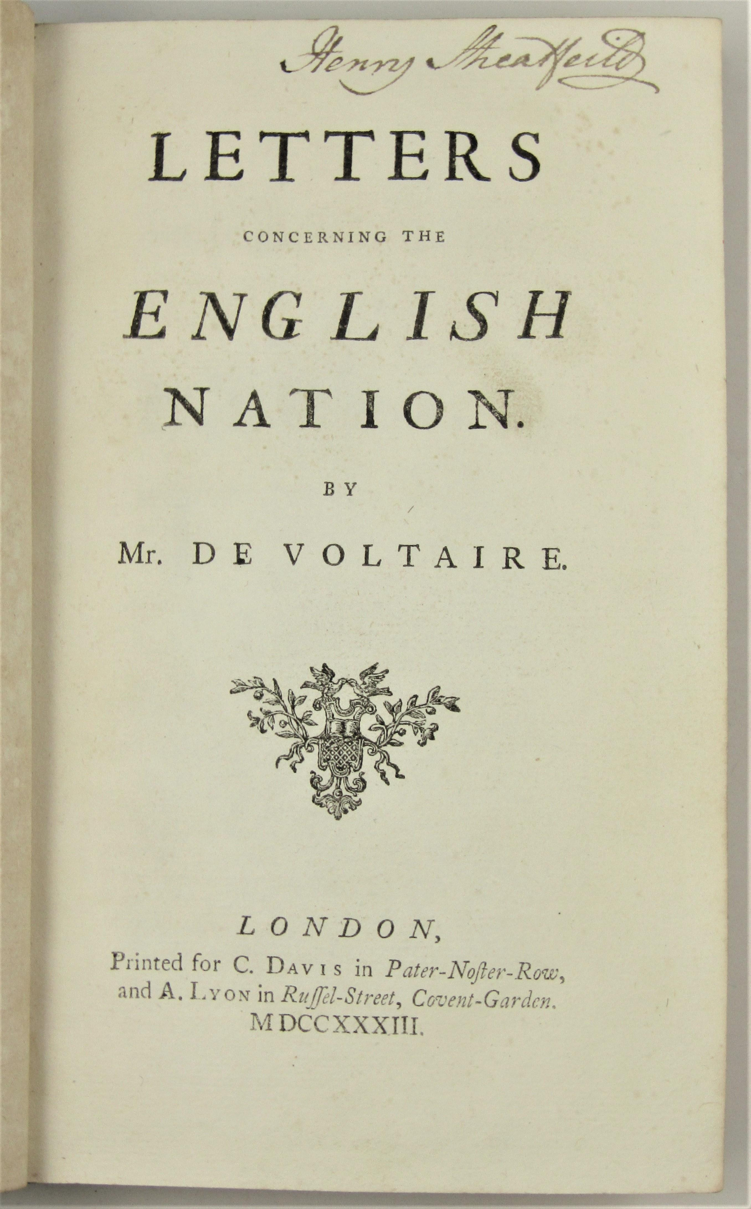
Voltaire, "Kirjeitä Englannista"

Slide 40

Anicet Charles Gabriel Lemonnier, "Madame Geoffrinin salonki", 18. vuosisata

Slide 41

Esipuhe Spinozan "Teologis-poliittiseen tutkielmaan"

Slide 42

Sokrateen muotokuva

Slide 43

Sandro Botticellin fresko Pyhästä Augustinuksesta, 1480

Slide 44

Spinoza, "Etiikka", osa 3

Slide 45
Gilles Deleuze

Slide 46
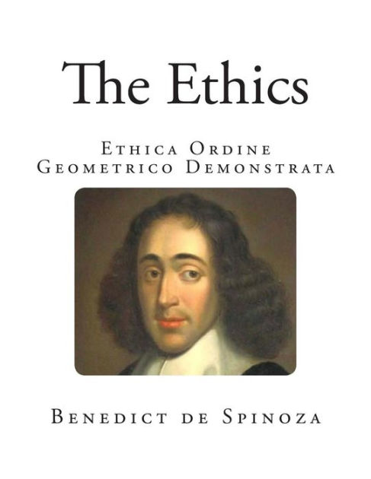
Spinoza, "Etiikka"

Slide 47

Esipuhe Spinozan teologis-poliittiseen tutkielmaan

Slide 48
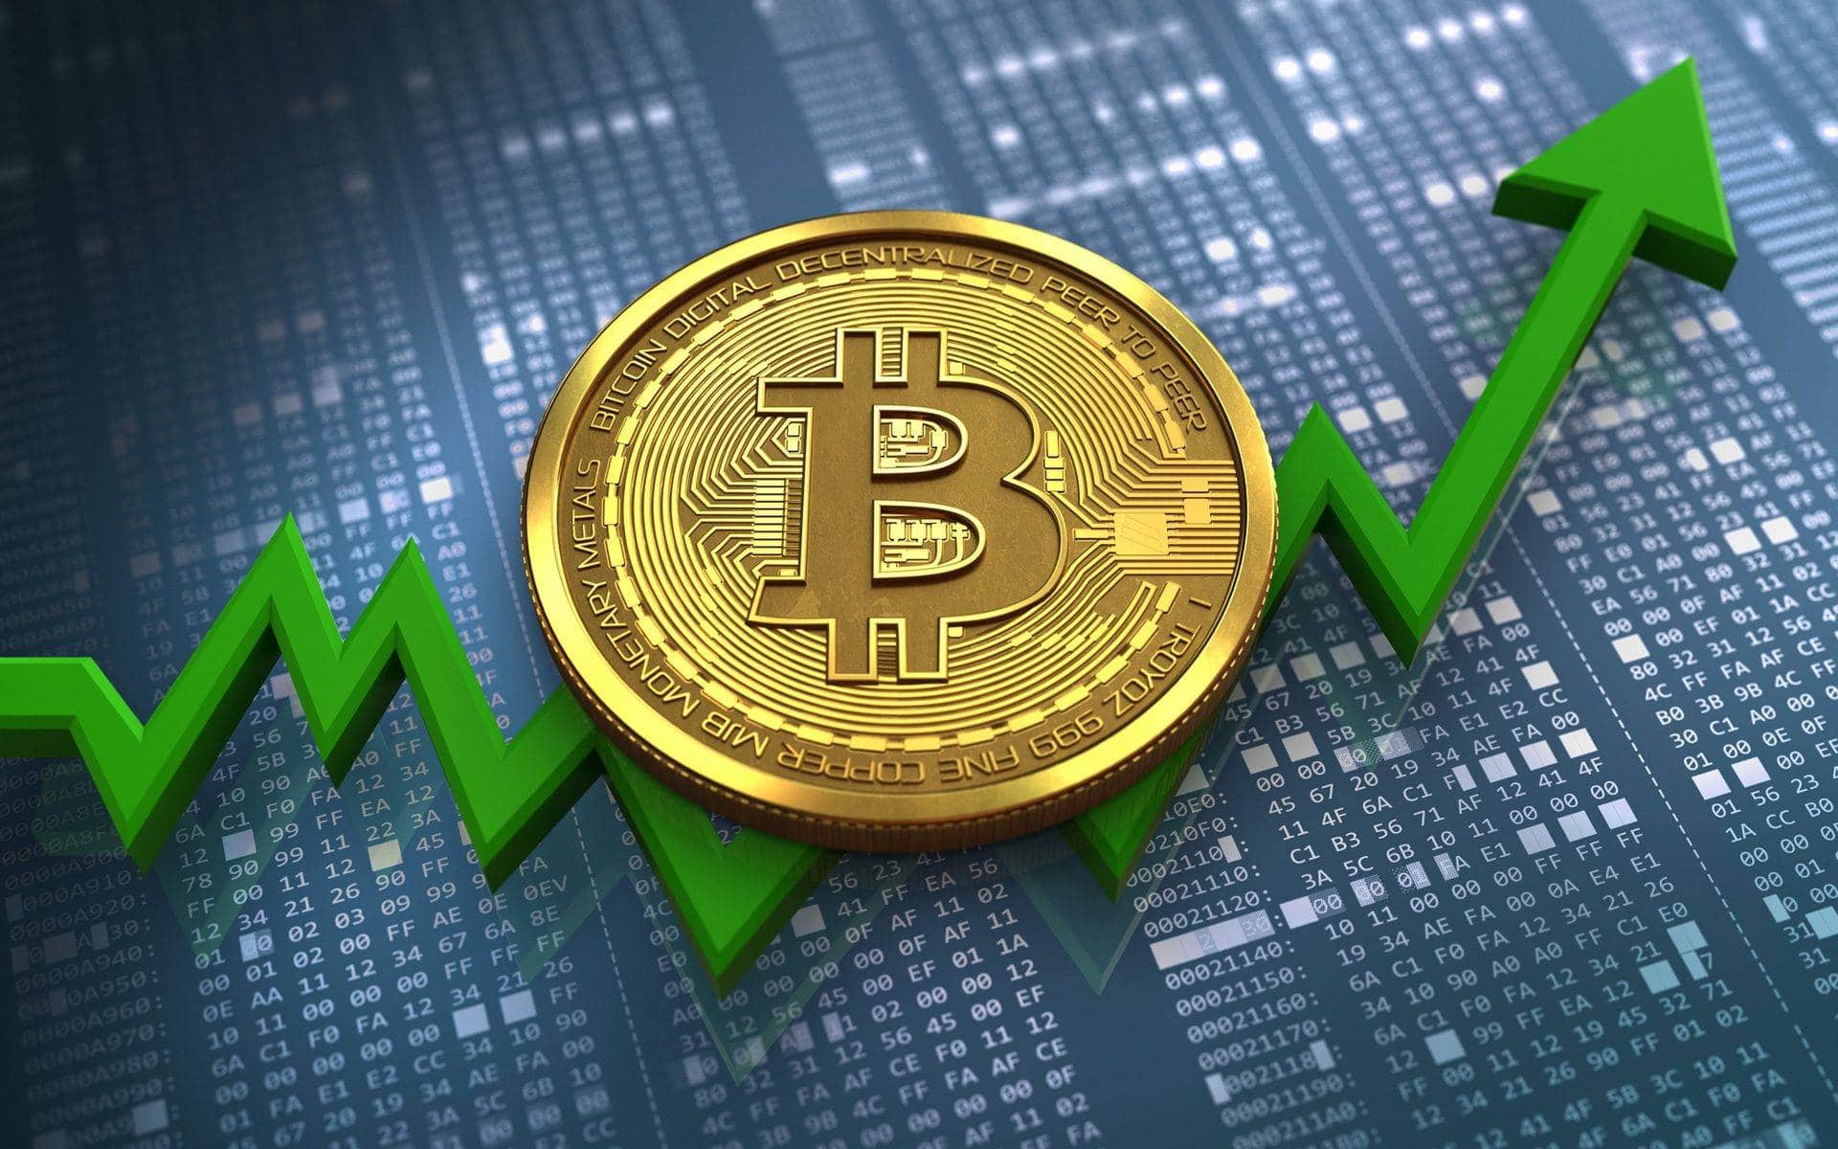
Bitcoinin kasvu

Slide 49

Jupiterin patsas

Slide 50
Spinozan etiikan pääpiirteittäinen kuvaus latinaksi

Slide 51


Friedrich Nietzsche
Rousseaun patsas Genevessä

Slide 52

Friedrich von Hayek

Slide 53

Frédéric Bastiat

Slide 54

Milton Friedman

Slide 55

"The Crypto Anarchist Manifesto" ja "A Cypherpunk Manifesto"

Slide 56

Bitcoin Genesis Block

